Slide 1
캡스톤디자인 5주차 발표
오진혁

Slide 2
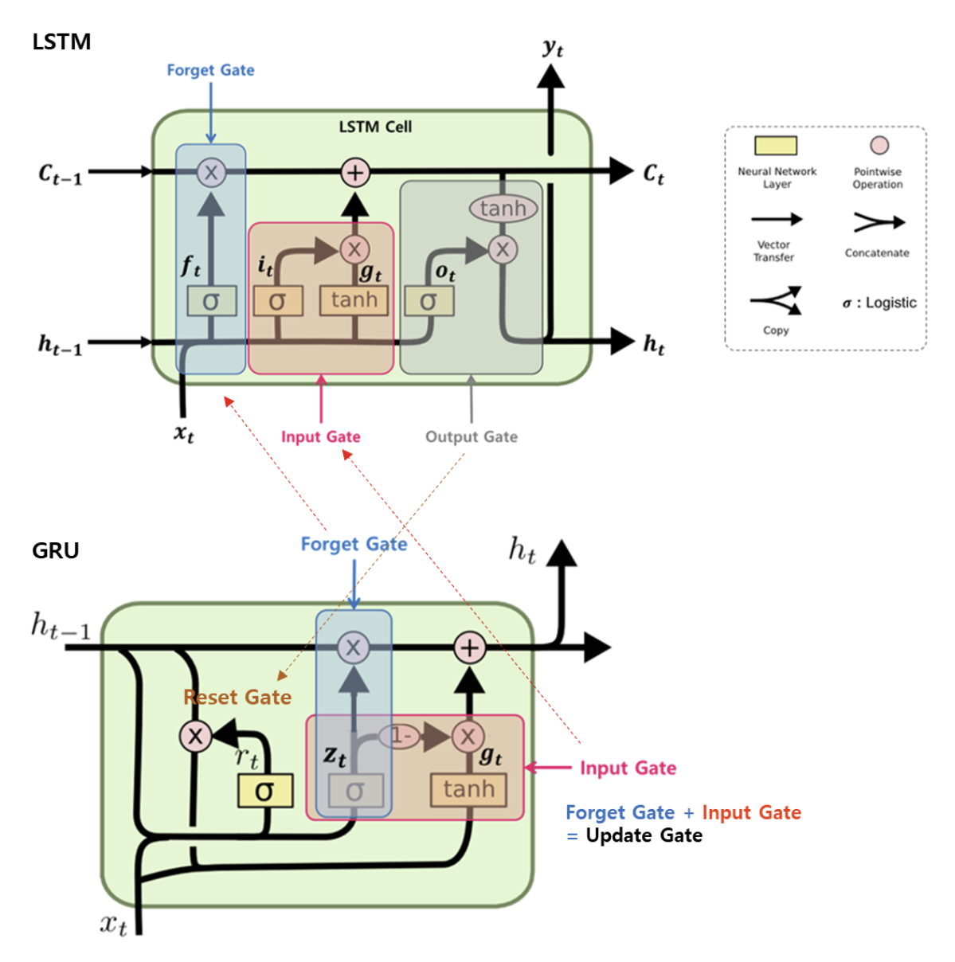




GRU
Architecture
1) Reset Gate
2) Update Gate
3) Candidate Hidden State
4) 최종 Hidden State

Slide 3
GRU 성능 개선 방안 조사
GRU Layer를 여러 개 두어 데이터를 병렬로 처리
GRU 내의 곱셈 연산을 덧셈 + ReLU로 재구조화하여 처리

Slide 4
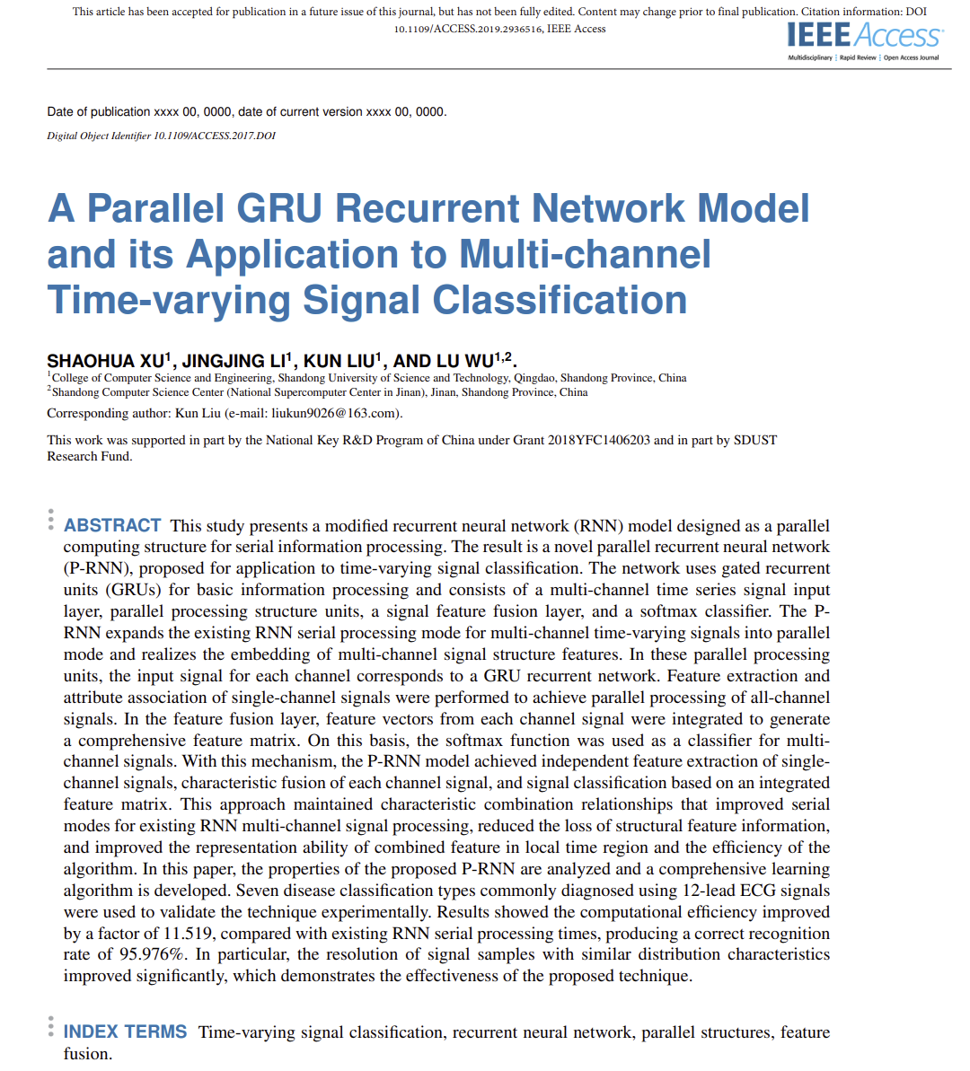
Parallel GRU – Research
딥러닝을 이용한 생체신호 처리, 심전도(ECG) 분류 문제에 초점
병렬 구조의 GRU를 제안, 계산 효율성과 정확도를 모두 높이는 것을 목표로 함.

Slide 5
Parallel GRU – Research
기존의 RNN은 여러 채널의 신호를 처리할 때 채널을 순차적으로 직렬(serial) 연결 방식으로 처리함.
모든 채널 데이터를 하나씩 이어붙여서 처리하다 보니 긴 시퀀스 문제, 병목 현상, 채널 간 구조 정보 손실 등의 문제가 발생함.
-> 각 채널 신호를 병렬적으로 독립된 GRU 네트워크에서 처리하는 방식 제안(P-RNN)

Slide 6
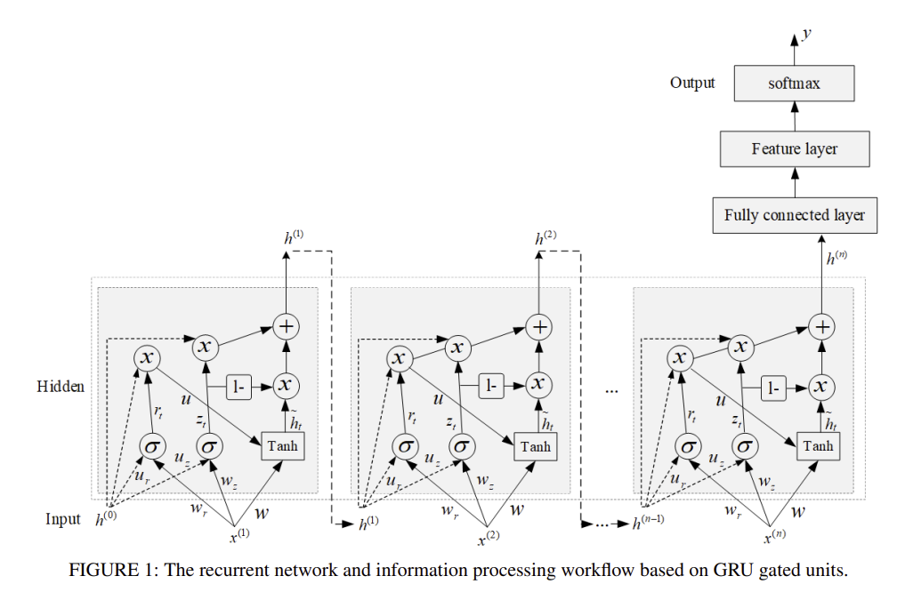
Parallel GRU – Research
Figure 1) GRU 셀 하나가 시간축으로 동작하는 구조

Slide 7
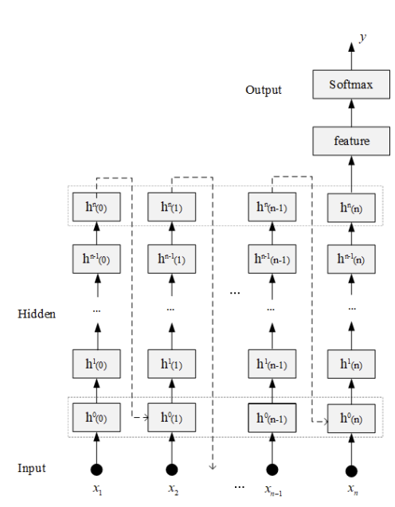
Parallel GRU – Research
Figure 2) Deep GRU 네트워크 전체 구조
h¹(t) 는 t 시점의 1번째 층의 hidden state.
이걸 만들기 위해선
h¹(t-1) 와 h⁰(t)가 필요함.
h¹(t) = GRU(h¹(t−1), h⁰(t))

Slide 8
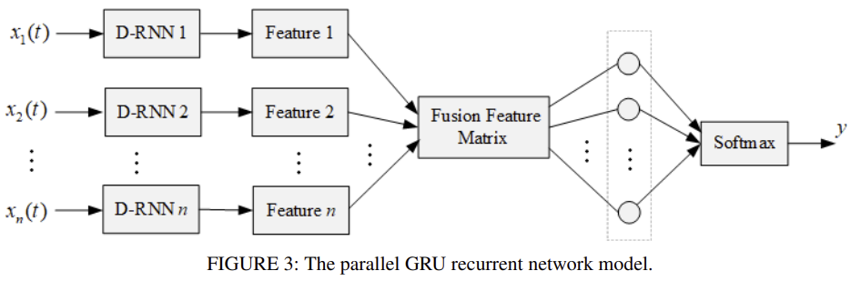
Parallel GRU – Research
Figure 3) 병렬 구조의 GRU 네트워크(P-RNN)
각 채널별로 Deep GRU를 통과해 Feature 벡터를 만듦.
각 D-RNN에서 나온 feature 벡터들을 하나로 합침. n x d 크기의 Fusion Feature Matrix.
Softmax는 여러 클래스 중에서 어떤 클래스에 속할 확률이 가장 높은지를 계산해주는 함수.

Slide 9
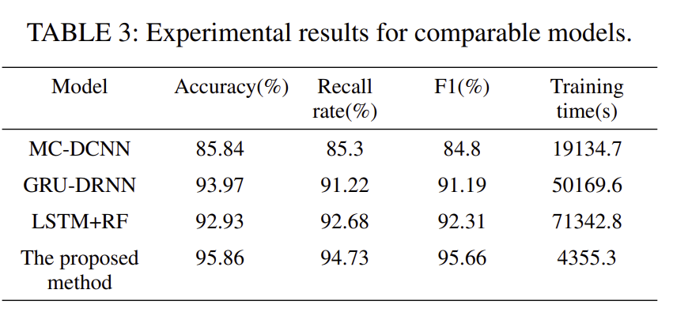
Parallel GRU – Research
Result

Slide 10
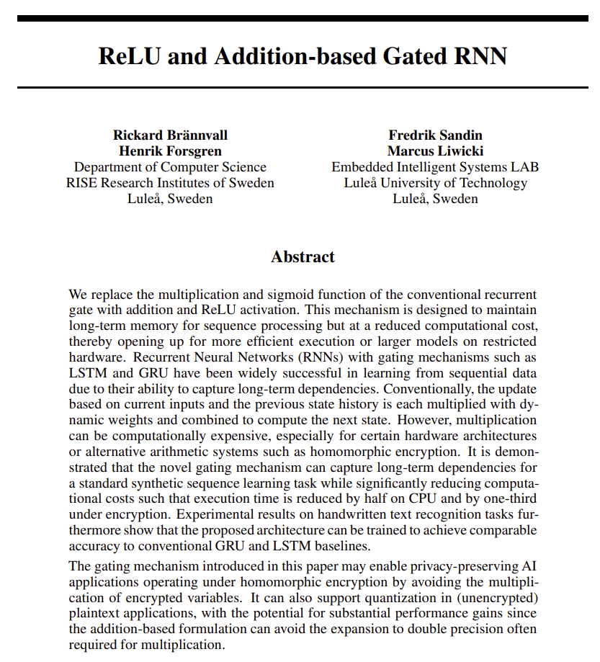
Parallel GRU – Research (2)
곱셈 제거, 덧셈과 ReLU 기반으로 게이트를 재설계
연산 효율성 증가
ReLU(Rectified Linear Unit) : 입력 x가 0보다 크면 그대로 통과, 0보다 작으면 0으로 만드는 활성 함수
ReLU(x) = max(0, x)

Slide 11




Parallel GRU – Research (2)
GRU gate
1) 기존 GRU Gate
과거 상태를 감쇠시키되,
음수가 되면 ReLU로 잘라서 0으로 처리
2) 덧셈 기반 GRU Gate
업데이트 정보의 유입 정도를 조절

Slide 12
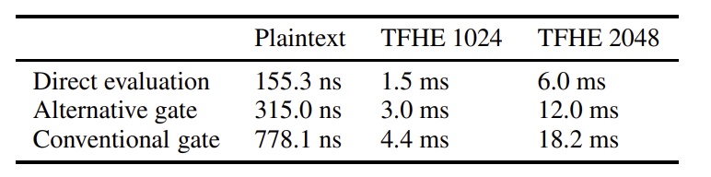
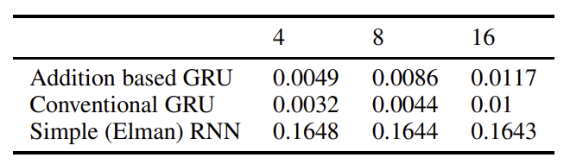
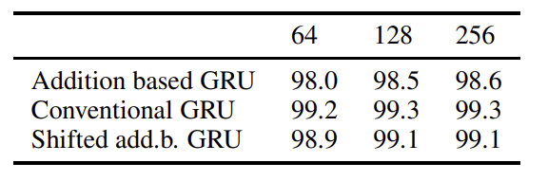
Parallel GRU – Research (2)
Result
MSE
Accuracy

Slide 13
Thank You

